Slide 1
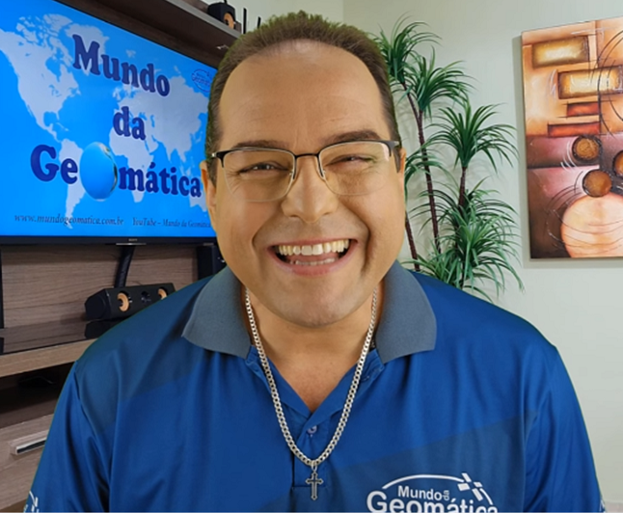
Sensoriamento Remoto (SR)
UNIVERSIDADE FEDERAL DO ESPÍRITO SANTO
CENTRO DE CIÊNCIAS AGRÁRIAS E ENGENHARIAS
PROGRAMA DE PÓS-GRADUAÇÃO EM CIÊNCIAS FLORESTAIS
Professor Dr. Alexandre Rosa
dos Santos

Slide 2
UNIVERSIDADE FEDERAL DO ESPÍRITO SANTO
CENTRO DE CIÊNCIAS AGRÁRIAS E ENGENHARIAS
PROGRAMA DE PÓS-GRADUAÇÃO EM CIÊNCIAS FLORESTAIS
Prof. Dr. Alexandre Rosa dos Santos - (Prof. Titular CCAE-UFES)
Departamento de Engenharia Rural - ERU
Programa de Pós-Graduação (Mestrado/Doutorado) em Ciências Florestais da UFES
Programa de Pós-Graduação (Mestrado/Doutorado) em Ciência Florestal da UFV
Bolsista de Produtividade em Pesquisa do CNPq - Comitê RF - Recursos Florestais
CONTATOS
Email: mundogeomatica@yahoo.com.br (oficial)
alexandre.r.santos@ufes.br (UFES)
alexandre.santos@pq.cnpq.br (bolsista de produtividade CNPq)
PORTAL MUNDO DA GEOMÁTICA: http://www.mundogeomatica.com.br
GAGEN: http://www.mundogeomatica.com.br/Gagen.htm
Telefone: 28-3552-8908 (sala no CCAE-UFES) 28-9-9926-0262 (celular)
Curriculum Lattes CNPq: http://lattes.cnpq.br/7125826645310758
FORMAÇÃO
Pós-Doutorado em Ciências Florestais (Sensoriamento Remoto e Geoprocessamento) – UFV (Conceito CAPES 6)
Doutorado em Engenharia Agrícola – UFV (Conceito CAPES 6)
Mestrado em Meteorologia Agrícola – UFV (Conceito CAPES 5)
Especialização - Metodologia Ensino da Língua Portuguesa e Inglesa – UCAM
Graduação 02 – Licenciatura em Letras - Português e Inglês – UNIFRAM
Graduação 01 – Agronomia – UFES

Slide 3
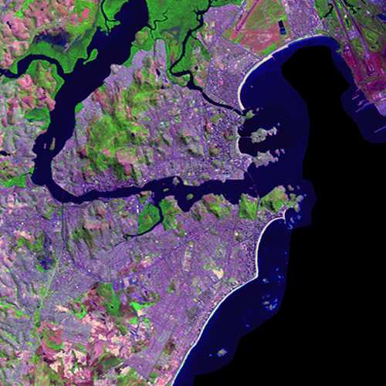
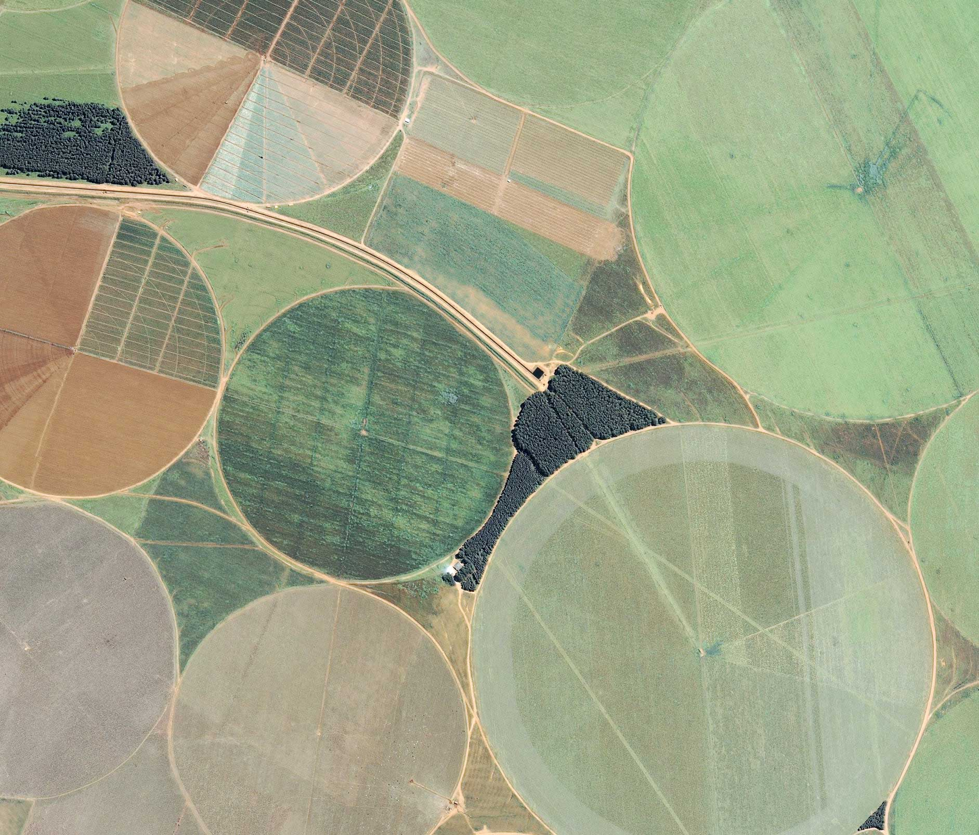
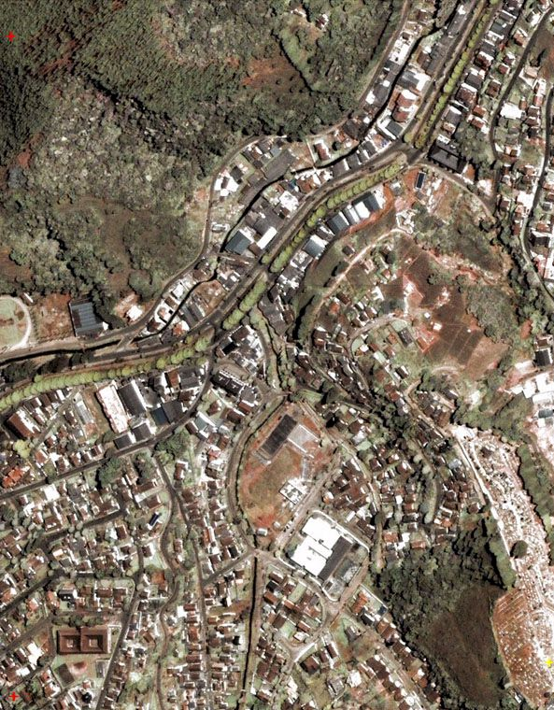
AULA 16 Interpretação Visual de Imagens Orbitais
Obs: Todos os Slides apresentados foram adaptados do livro “Fundamentos do Sensoriamento Remoto e Metodologias de Aplicação (2ª Edição). Autor: Maurício Alves Moreira

Slide 4
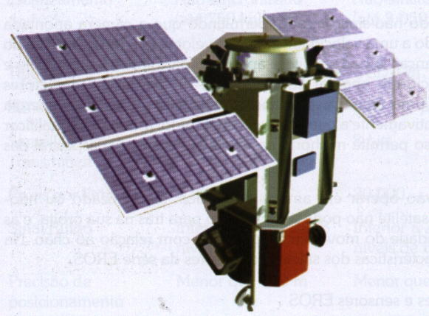
INTRODUÇÃO
Além das características de fotointerpretação vistas anteriormente e dos fatores relacionados aos dados de satélites, o fotointérprete deve utilizar outros tipos de dados auxiliares (materiais colaterais) e algumas regras básicas, no preparo do material que irá conter os resultados da fotointerpretação e no estabelecimento do método de interpretação, e, na medida do possível, equipamentos especiais, como ampliadores (lupas, etc).
FATORES QUE CONTRIBUEM PARA O ÊXITO DA ANÁLISE DE IMAGENS DE SATÉLITE
ANÁLISE DO MATERIAL COLATERAL
PREPARO DO MATERIAL
ESTABELECIMENTO DO MÉTODO DE INTERPRETAÇÃO
CONFIABILIDADE DO MAPEAMENTO
TIPOS DE AMOSTRAGEM

Slide 5
Material colateral é tudo aquilo que pode contribuir direta ou indiretamente para melhorar os resultados da fotointerpretação. O tipo de material colateral depende da área de interesse do especialista. No caso de levantamento e inventário de áreas agrícolas, o material colateral pode ser agrupado e três categorias:
CATEGORIA 1: AMBIENTAL: clima, tipo de solo, forma de relevo, vegetação etc.
CATEGORIA 2: AGRONÔMICO: calendário agrícola da região, práticas agrícolas adotadas, variedades plantadas, extensão dos talhões e distribuição espacial das lavouras.
CATEGORIA 3: ESTATÍSTICO: área plantada, produtividade média, nível de manejo adotado e produção.

Slide 6
Embora a interpretação visual seja uma processo relativamente simples, a introdução de certos atributos cartográficos e de pontos de controles existentes nas áreas é fundamental, por dois motivos básicos:
MELHORA A FORMA DE APRESENTAÇÃO
AUXILIA O FOTOINTÉRPRETE NA TOMADA DE DECISÃO
QUANTO AOS TEMAS FOTOINTERPRETADOS

Slide 7
Os dois principais métodos de fotointerpretação são:
MÉTODO COMPARATIVO
MÉTODO SISTEMÁTICO
Este método consiste em uma interpretação dos dados de satélite feita com base numa chave de interpretação, elaborada em função dos diferentes níveis de cinza ou cores (imagens coloridas) observados nas imagens. Essa pode ser do tipo:
SELETIVA
ELIMINATÓRIO

Slide 8
CHAVE DE INTERPRETAÇÃO PELO MÉTODO SELETIVO
É aquela na qual os alvos de ocupação do solo que não interessam ao fotointérprete não são individualizados na interpretação.
EXEMPLO:
Se o interesse do fotointérprete é obter um mapa contendo a distribuição espacial das áreas de pastagem e de culturas agrícolas em determinada região, as outras classes de ocupação do solo, como matas, represas e lagos e cidades, constituirão uma ÚNICA CLASSE. No final o mapa terá informações de apenas três classes de ocupação do solo, a classe “outros”, a de pastagem e a de culturas agrícolas.

Slide 9
Os dois principais métodos de fotointerpretação são:
MÉTODO COMPARATIVO
MÉTODO SISTEMÁTICO
Este método consiste em uma interpretação dos dados de satélite feita com base numa chave de interpretação, elaborada em função dos diferentes níveis de cinza ou cores (imagens coloridas) observados nas imagens. Essa pode ser do tipo:
SELETIVA
ELIMINATÓRIO

Slide 10
CHAVE DE INTERPRETAÇÃO PELO MÉTODO ELEMINATÓRIO
Nesta chave os alvos que poderão apresentar respostas espectrais semelhantes ao tema de interesse, em determinada data de passagem do satélite, são mapeados em outras datas em que eles apresentam comportamento espectral diferente do alvo de interesse.
EXEMPLO:
Mapeamento de áreas irrigadas por inundação em locais onde há presença de áreas alagadas. Como as áreas alagadas e as irrigadas apresentam o mesmo comportamento espectral, devido à presença da água na lavoura, deve-se elaborar uma chave de interpretação levando em conta o critério multitemporal, em que as áreas alagadas são interpretadas num período anterior ao preparo do solo.

Slide 11
Os dois principais métodos de fotointerpretação são:
MÉTODO COMPARATIVO
MÉTODO SISTEMÁTICO
Este método consiste em aplicar uma metodologia numa sequência lógica de etapa de fotoiterpretação. A interpretação visual de dados de satélite pelo método sistemático ocorre da seguinte forma:
METÓDICAMENTE
DO GERAL PARA O PARTICULAR
DO CONHECIDO PARA O DESCONHECIDO
CONVERGIDO EVIDÊNCIAS
USANDO DE EQUIPAMENTOS ESPECIAIS

Slide 12
Faz-se a interpretação de um tema de cada vez.
EXEMPLO
Toda área ocupada com pastagem

Slide 13
Neste caso cada classe pode conter várias subclasses
EXEMPLO
A classe cana-de-açúcar pode ser composta das subclasses cana adulta, cana colhida e cana nova

Slide 14
Faz-se o mapeamento das classes conhecidas, como mata ciliar, cidades, barragens, estradas, mata natural e pastagem

Slide 15
Faz-se a interpretação visual com base em certos critérios que evidenciam a presença do alvo que está sendo investigado
EXEMPLO
VEJA FIGURAS

Slide 16
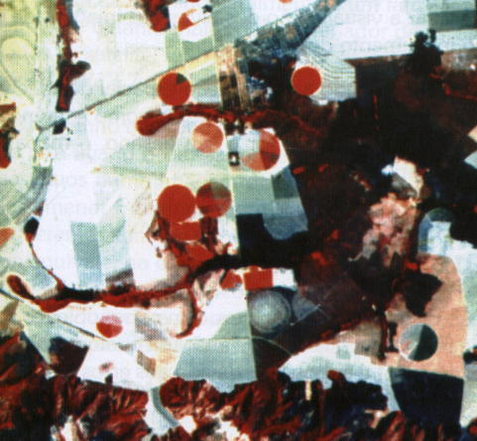
Imagem do sensor TM, em composição colorida, para mostrar áreas irrigadas por pivô central e áreas preparadas para plantio de sequeiro

Slide 17
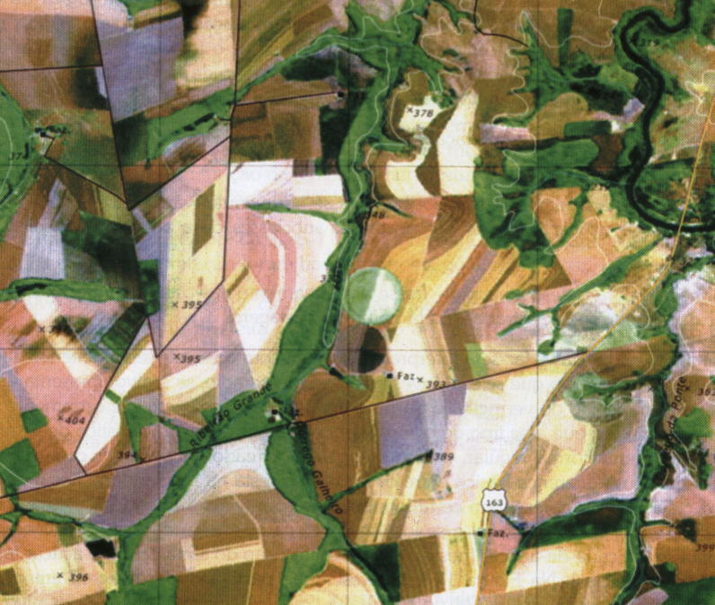
Imagem do sensor TM, em composição colorida, para mostrar áreas irrigadas por pivô central e áreas preparadas para plantio de sequeiro

Slide 18
Para facilitar a visualização dos alvos nas imagens de satélites podem-se usar LUPAS ou qualquer outro instrumento de ampliação

Slide 19
CONFIABILIDADE DO MAPEAMENTO

Slide 20
ERRO TOTAL
Durante o processo de captura de dados, numerosos erros
podem ser encontrados, sendo o erro total o somatório de
vários erros que pode ser expresso pela seguinte equação:
ERRO TOTAL = f(a) + f(m) + f(c) + f(d) + f(e) + f(p) + f(RMS) + f(pe) + f(id) + f(at) + f(hi) + I
Em que:
f(a) = transformação da superfície esférica da Terra em superfície plana;
f(m) = precisão da medida localizada na Terra (projeção cartográfica e datum);
f(c) = interpretação cartográfica;
f(d) = erro do desenho devido ao tamanho das linhas;
f(d) = estabilidade do material (dobras, emendas etc);
f(p) = erro no processo de digitalização;
f(RMS) = precisão do erro médio quadrático;
f(pe) = precisão do equipamento (armazenamento de dados, número de dígitos);
f(id) = idade do mapa;
f(at) = descrição dos atributos ligados aos dados espaciais;
f(hi) = dados históricos do mapa;
I = erros adicionais não explicados.

Slide 21
DEFINIÇÃO DE INCERTEZA, PRECISÃO, EXATIDÃO, ACURÁCIA E ERRO
Conceito ou a condição de estar em dúvida sobre um valor;
INCERTEZA
Grandeza estática que mede a dispersão, sendo, portanto, uma medida de repetibilidade das observações.
PRECISÃO
É a medida de aproximação entre um modelo matemático e o fenômeno representado.
EXATIDÃO
EXEMPLO
Uma distribuição possui acurácia se, dado algum intervalo de probabilidade, ela contém a resposta verdadeira.
ACURÁCIA
É a diferença entre um valor medido ou calculado e o valor correto.
ERRO

Slide 22
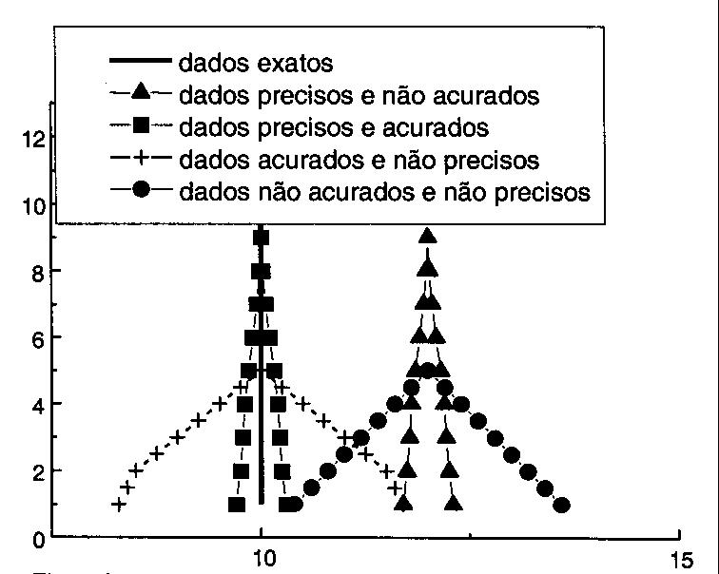
REPRESENTAÇÃO ESQUEMÁTICA DA
EXATIDÃO, PRECISÃO E ACURÁCIA
Exatidão
Valor verdadeiro
Precisão

Slide 23
Agradeço pela Interpretação da Aula
UNIVERSIDADE FEDERAL DO ESPÍRITO SANTO
CENTRO DE CIÊNCIAS AGRÁRIAS E ENGENHARIAS
PROGRAMA DE PÓS-GRADUAÇÃO EM CIÊNCIAS FLORESTAIS
Professor Dr. Alexandre Rosa dos Santos

Slide 24
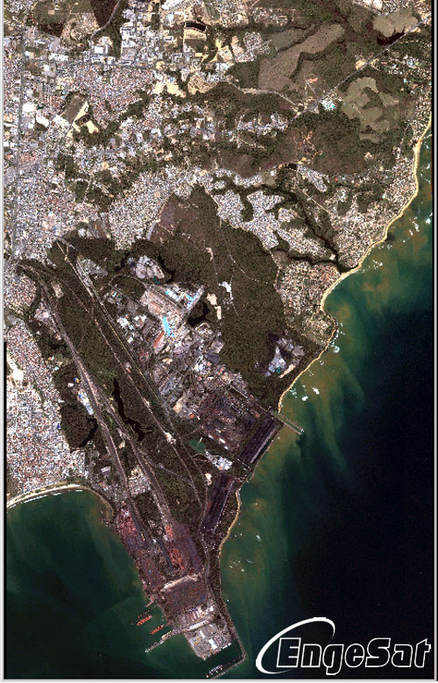
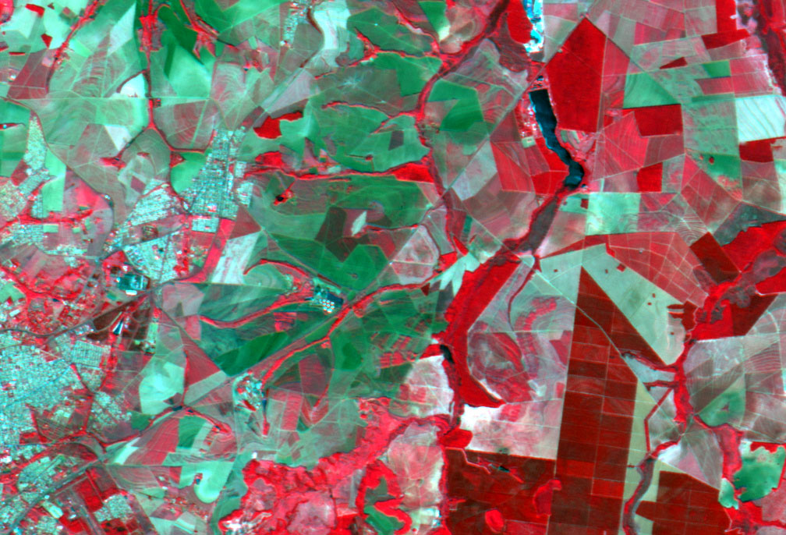
FIM
FIM

